Slide 1
ICS第十一次小班课
余翔
2020-12-17
Modified by Wenhao Tang

Slide 2
目录
动态内存分配
分配器的操作
空闲块组织
放置
分割
合并
空闲块组织方式
隐式空闲链表
显式空闲链表
分离空闲链表
网络编程

Slide 3
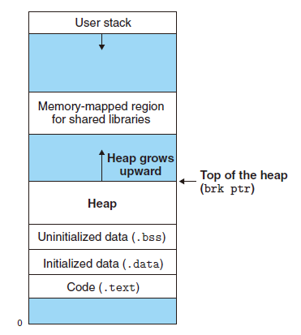
动态内存分配
动态内存分配维护进程的虚拟内存区域称为堆(heap)
内核维护指针brk指向堆的顶部
分配器对堆空间进行分配
显式分配器
隐式分配器/垃圾收集器
二者都要求显式分配块，不同之处在于显示分配器要求显示释放块，隐式分配器检测已分配块不再被使用时释放块。

Slide 4
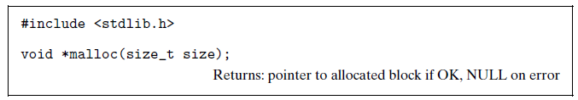
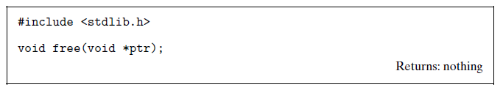
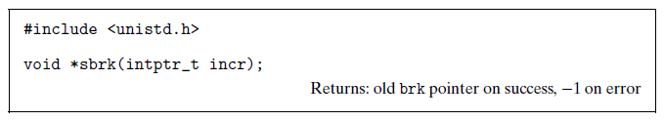
C标准库函数
Q:64位模式下为什么要16字节对齐?
回忆：函数栈帧也是16字节对齐。P191
malloc
free
sbrk将brk增加incr。若成功则返回原brk指针

Slide 5
动态内存分配
显示分配器的工作约束
处理任意请求序列：不能假设分配释放顺序
立即响应分配请求：不能缓冲
只使用堆
对齐块
不修改已分配块：块一旦分配后不能修改/移动
分配器的目标
最大化吞吐率
最大化内存利用率
峰值利用率U_{k}计算：最大有效载荷/堆的最大值

Slide 6
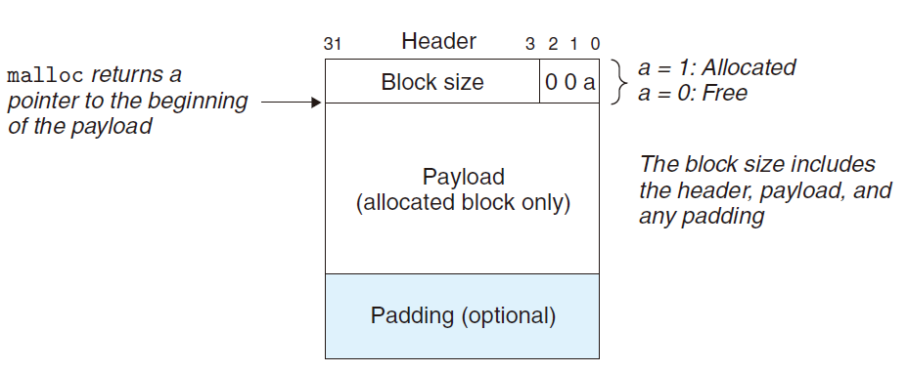
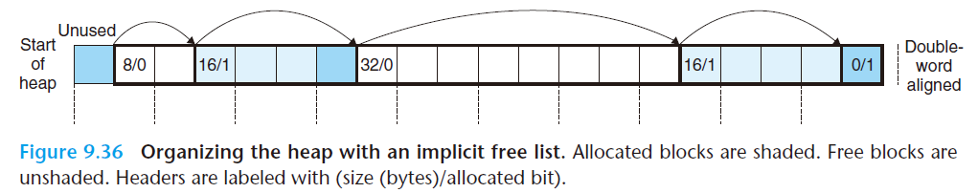
动态内存分配
碎片
内部碎片：对齐要求
外部碎片：空闲内存不连续
分配器的设计：平衡吞吐量和利用率
空闲块组织、放置、分割、合并
隐式空闲链表：
头部4字节指明块大小，是否已分配
终止块设置为0/1，即已分配

Slide 7
隐式空闲链表
放置
首次适配 first fit
下一次适配 next fit
最佳适配 best fit
分割
分配整个空闲块（可能造成较大内部碎片）
将一个大的空闲块分割成已分配块和新的小空闲块
合并
释放已分配块时检查前后有无相邻空闲块，如有及合并
合并策略分为立即合并和推迟合并

Slide 8
隐式空闲链表
放置
首次适配 first fit
下一次适配 next fit
最佳适配 best fit
分割
分配整个空闲块（可能造成较大内部碎片）
将一个大的空闲块分割成已分配块和新的小空闲块
合并
释放已分配块时检查前后有无相邻空闲块，如有及合并
合并策略分为立即合并和推迟合并
如何知道前面的是空闲块？搜索时间代价大，采用边界标记
优化：用空余字节数标记前面的块是否已分配，这样可以省去已分配块的脚部

Slide 9
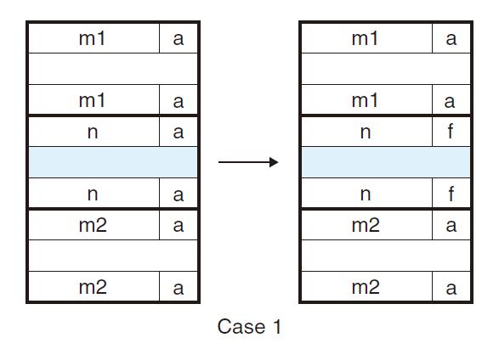
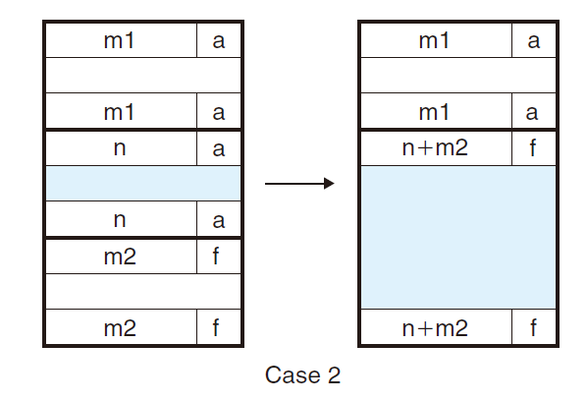
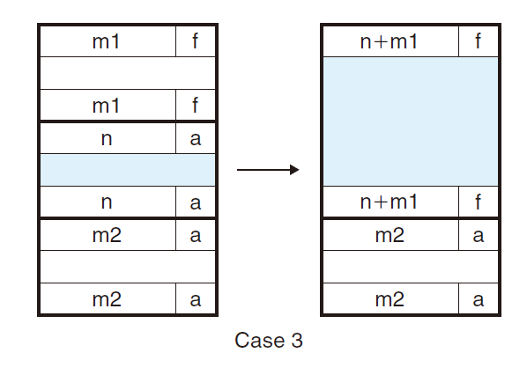
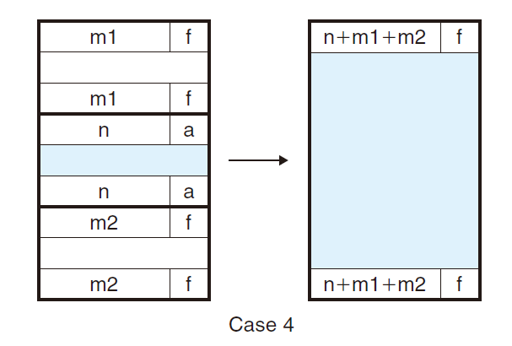
合并的四种情况

Slide 10
一个简单的分配器
书本P597-P602实现了一个分配器，包括以下函数
mm_init初始化堆
extend_heap扩展堆
mm_free释放分配块
coalesce合并相邻空闲块，主要由mm_free调用(还有哪个函数可能会调用？)
mm_alloc分配块
find_fit寻找合适的空闲块分配，由malloc调用
place在find_fit找到的位置放置块，由malloc调用
利用宏可以简单快速获取块的头部记录的信息

Slide 11
显式空闲链表
利用双向链表组织空闲块
在空闲块中记录前一个和后一个空闲块
加快适配速度，只需要遍历空闲块即可，而不再需要遍历所有块。
维护双向链表的方式
先进先出LIFO：新释放的块位于链表头
按地址顺序：新释放的块按地址插入链表

Slide 12
分离空闲链表
建立多个链表，按照空闲块大小插入对应范围的链表
分离存储方法
简单分离存储
分离适配
伙伴系统
在malloc lab中实现上述分配器

Slide 13
垃圾收集
垃圾收集器将内存视为有向可达图
可达结点是指从根节点出发能到达的节点
保守的垃圾收集器：可能将不可达的节点错误标记为可达。
Mark&Sweep
Mark函数递归查找当前块的内容，找到所有可能关联的块，并标记
Sweep函数遍历堆空间，释放为标记但已分配的所有块

Slide 14
与内存相关的错误
间接引用坏指针
读未初始化的内存
允许栈缓冲区溢出（使用不安全的gets）
指针大小问题（4字节or8字节）
错位错误
引用指针，而不是对象（C操作符的优先级）
误解指针运算（指针操作时一次加4）
引用不存在的变量
引用空闲堆块的数据
内存泄漏

Slide 15
C 语言与内存有关的坑
引用坏指针
内存未初始化
溢出
引用局部变量地址
Use-After-Free
Double-Free
内存泄露
看不懂指针运算
Source: 肖元安 xmcp@pku.edu.cn

Slide 16
C 语言与内存有关的坑
引用坏指针
内存未初始化
溢出
引用局部变量地址
Use-After-Free
Double-Free
内存泄露
看不懂指针运算
int val;
scanf("%d", val);
建议重修计概

Slide 17
C 语言与内存有关的坑
引用坏指针
内存未初始化
溢出
引用局部变量地址
Use-After-Free
Double-Free
内存泄露
看不懂指针运算
malloc 和栈上的变量的初始值是不确定的
calloc、全局变量、mmap 保证初始化
memset

Slide 18
C 语言与内存有关的坑
引用坏指针
内存未初始化
溢出
引用局部变量地址
Use-After-Free
Double-Free
内存泄露
看不懂指针运算
Off-By-One char s[5]="hello"; for(int i=0;i<=N;i++) {…}
对类型的理解不够扎实 int **A=malloc(N*sizeof(int));
调用C 语言遍地都是的不检查尺寸的函数 strcpy、gets……
……

Slide 19
C 语言与内存有关的坑
引用坏指针
内存未初始化
溢出
引用局部变量地址
Use-After-Free
Double-Free
内存泄露
看不懂指针运算
char *foo() {
char result[]="foo";
return result;
}
C 语言没有提供完美的解决办法
char *result=malloc(N);
static char result[N];

Slide 20
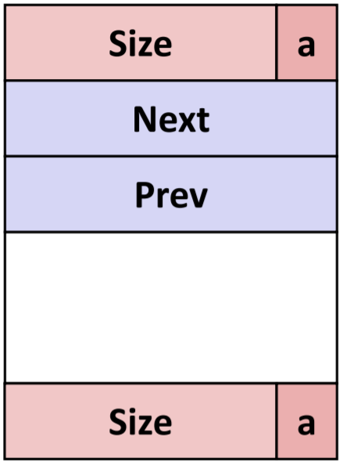
C 语言与内存有关的坑
引用坏指针
内存未初始化
溢出
引用局部变量地址
Use-After-Free
Double-Free
内存泄露
看不懂指针运算
int *ptr=malloc(N);
free(ptr);
// ...
*ptr=1;
这个块被分配给别的变量了
→ 覆盖其他变量
这个块还是空闲的
→ 堆结构原地爆炸
ptr →

Slide 21
C 语言与内存有关的坑
引用坏指针
内存未初始化
溢出
引用局部变量地址
Use-After-Free
Double-Free
内存泄露
看不懂指针运算
int *p=malloc(N);
free(p);
free(p);
如果库不检测这个问题……
内存块被插入到空闲链表两次
链表原地成环
glibc 试图检测这个问题
（立刻，或者在未来的某个时间）崩溃
size
head

Slide 22
C 语言与内存有关的坑
引用坏指针
内存未初始化
溢出
引用局部变量地址
Use-After-Free
Double-Free
内存泄露
看不懂指针运算
malloc 完忘了 free
运行很长时间之后耗尽所有内存
显式分配器就是这么设计的，不爽不要用
解决办法：用隐式分配器
C++的对象、智能指针，etc.

Slide 23
C 语言与内存有关的坑
引用坏指针
内存未初始化
溢出
引用局部变量地址
Use-After-Free
Double-Free
内存泄露
看不懂指针运算
指针运算的结合性 *ptr++ 是 *(ptr++) 不是 (*ptr)++
指针的数学运算 for(int *ptr=arr; ptr!=end; ptr+=sizeof(int))
C Gibberish（cdecl.org） int (*(*x[3])())[5];

Slide 24
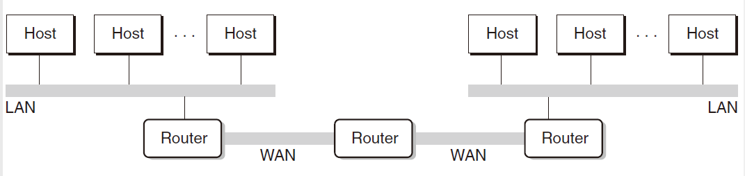
网络编程
客户端-服务器编程模型
客户端和服务器是进程
网络
网络是一种I/O设备
按照地理远近组织的层次系统
多个不兼容的网络通过路由器链接，组成互联网络
通过协议软件控制主机和路由器协同工作实现数据传输
协议提供命名机制和传输机制

Slide 25
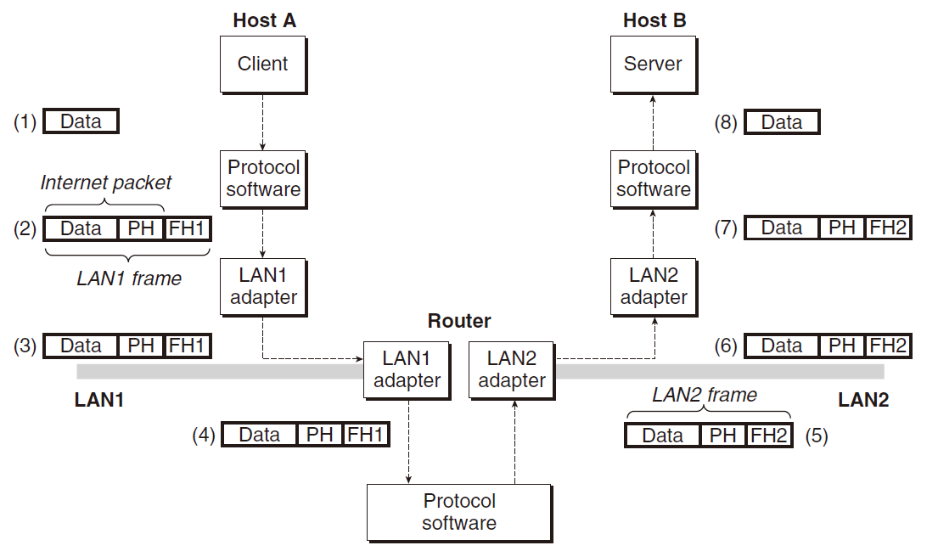
网络编程
LAN1帧的有效载荷是互相网络包，除此之外还包括LAN1帧头
互联网络包的有效载荷是用户数据，除此之外还包括互联网包头
书本P645页的8个基本步骤

Slide 26
网络编程
TCP/IP是一个协议族
TCP/IP函数运行在内核态
IP协议提供命名方法和传递机制
IP机制是不可靠的，不会试图恢复丢失数据报
UDP是不可靠数据报协议，扩展了IP协议，包可以在进程间传送
TCP协议是构建在IP之上的复杂协议
主机集合被映射为32位IP地址
IP地址被映射为因特网域名的标识符
主机上的进程能够通过连接和其他主机上的进程通信。
IPv4&IPv6

Slide 27
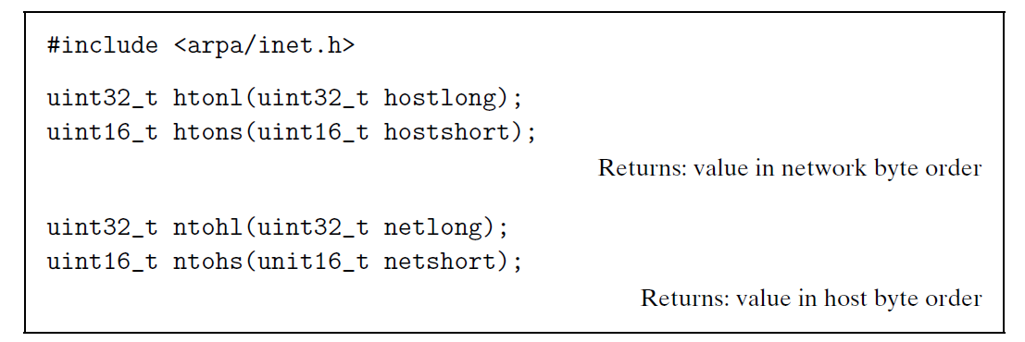
网络编程
网络字节顺序 大端法
主机字节顺序可能与网络字节顺序不一致
UNIX通过函数转换

Slide 28
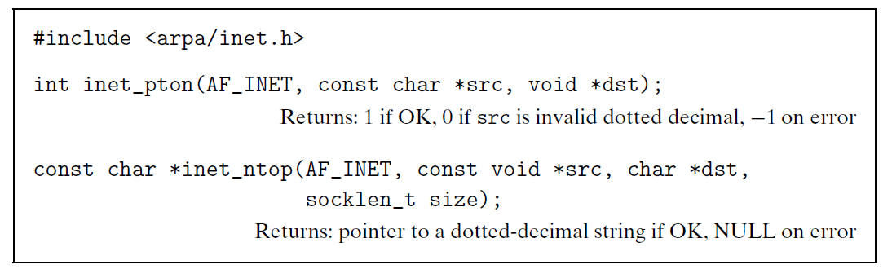
网络编程
点分十进制表示IP地址
通过下列函数实现转换

Slide 29
网络编程
因特网域名
层次结构
第一层域名有 com、edu、gov、org、net
DNS维护域名集合和IP地址的映射
DNS数据库由主机条目结构组成
每个条目定义了一组域名与一组IP间的映射
Localhost映射为127.0.0.1
Hostname命令查看本机域名
多个域名可以映射为同一个IP
一个域名可以映射到同一组的多个IP

Slide 30
网络编程
因特网连接
点对点的、全双工的、可靠的
套接字
一个套接字是连接的一个端点，有对应套接字地址
套接字地址由地址：整数端口组成
客户端的端口由内核临时分配，临时端口
Web服务器通常使用端口80，服务名http
电子邮件服务器通常使用端口25，服务名smtp
/etc/services知名服务名和知名端口的映射
连接由两端的套接字地址唯一确定
(cliaddr:clipart,servaddr:servport)

Slide 31
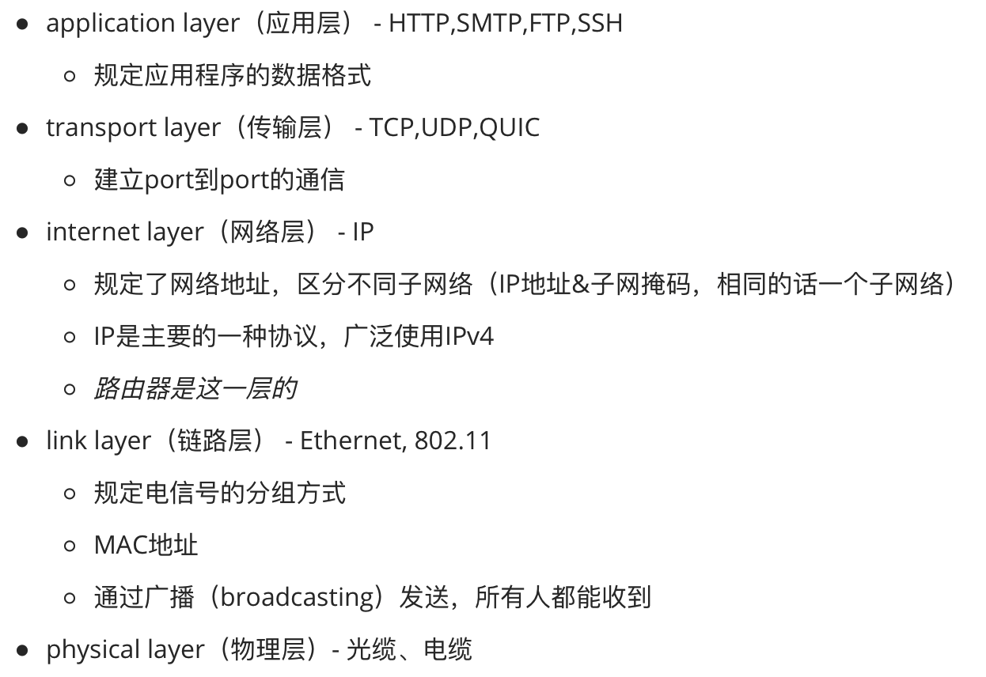

Slide 32
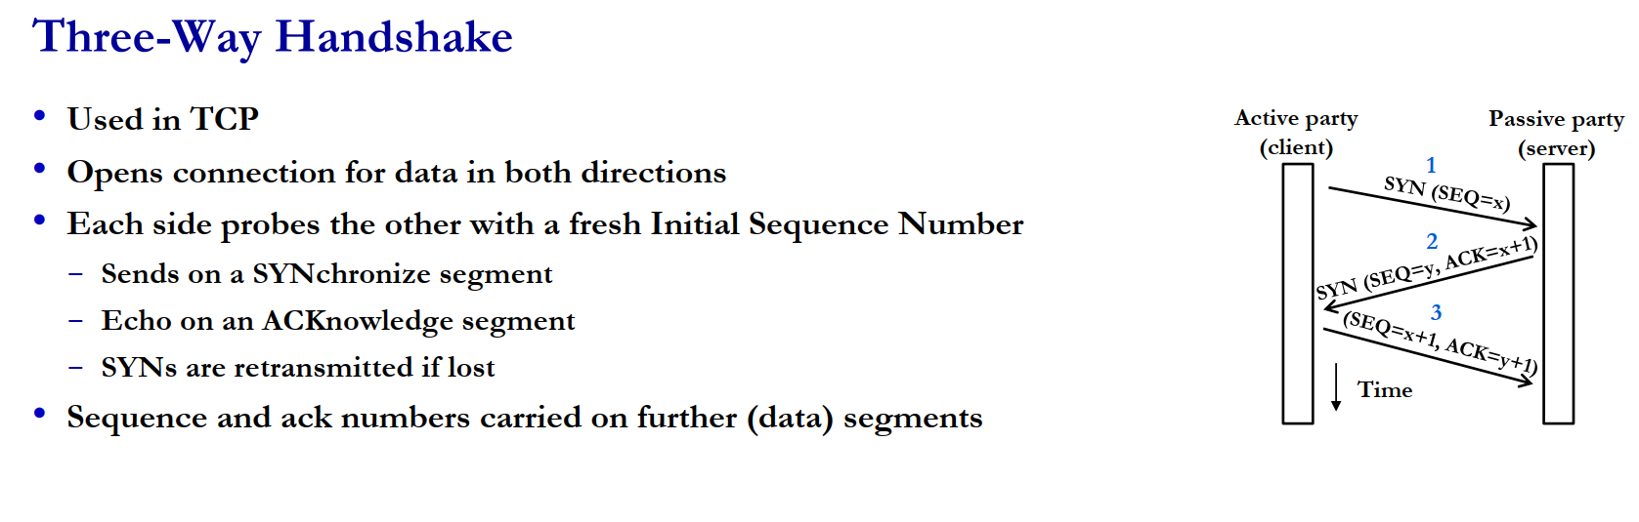
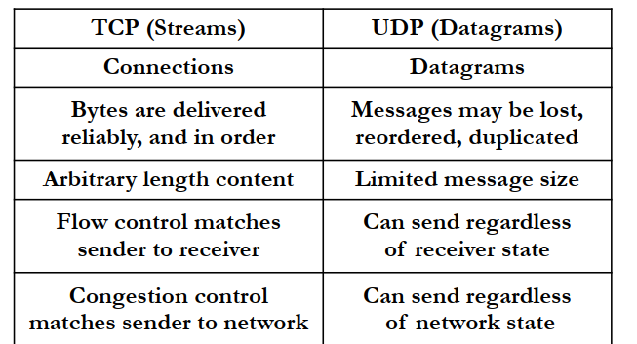

Slide 33
题目讲解
完成题目 时间 20 min

Slide 34
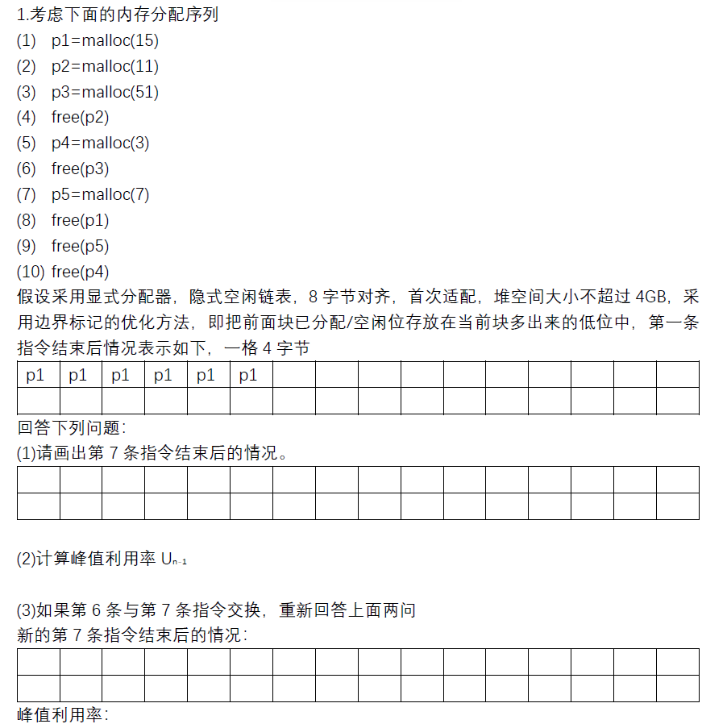

Slide 35
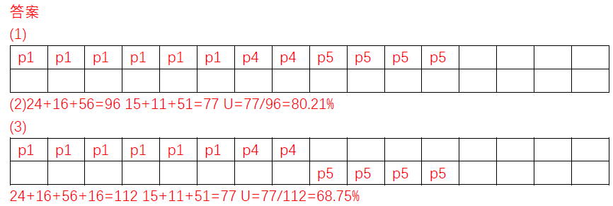

Slide 36
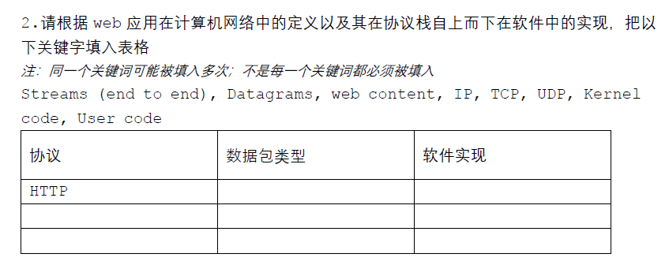

Slide 37
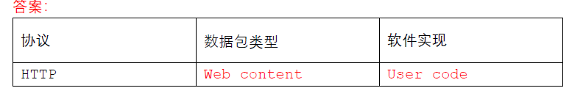

Slide 38
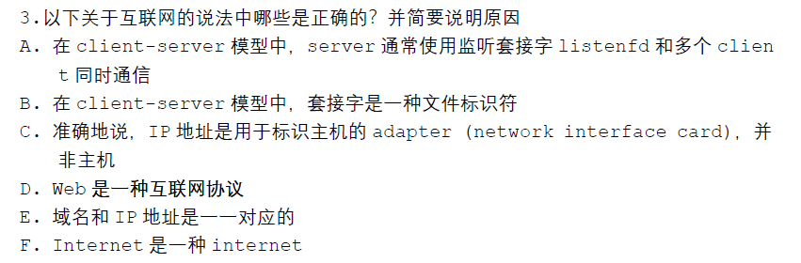

Slide 39


Slide 40

https://www.nytimes.com/2016/06/02/insider/now-it-is-official-the-internet-is-over.html

Slide 41
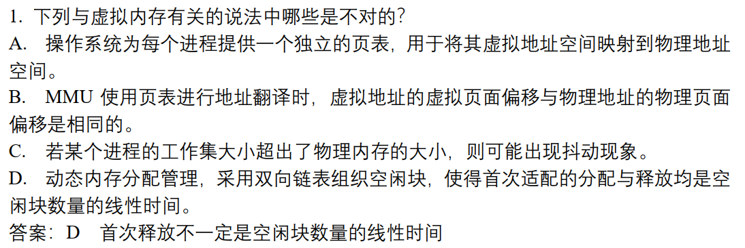

Slide 42
